Slide 1
ToDoList를 이용한 CRUD 미니 프로젝트 -김민찬-

Slide 2
프로젝트에 사용된 기술
통합 개발 환경(IDE) : Intellij IDEA
서버 : 스프링 부트
데이터베이스 : Mongo DB
웹 개발 도구 : HTML,CSS,Javascript,Node.js,Vue.js
테스트 도구 : PostMan
미리 Gradle을 설치

Slide 3
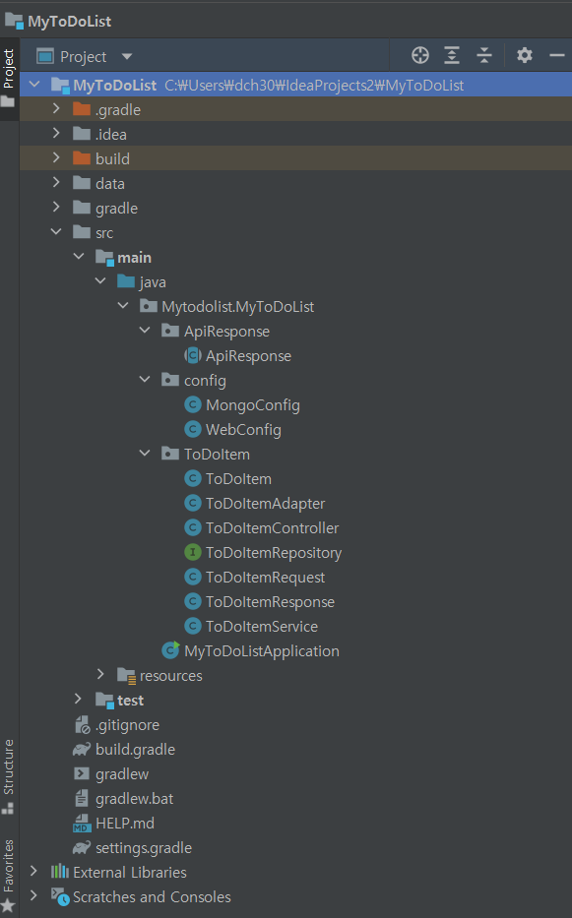
MyToDoList 파일구성
Response를 위한 추상 클래스
MongoDB config 클래스
MongoDB config 클래스
모델 클래스
ToDoItem을 ToDoItemResponse로 바꿔주는 클래스
JPA 리파지토리
Request로 포함되어 날아오는 데이터 모델 클래스
Response로 포함되어 브라우저로 전달 될 모델 클래스

Slide 4
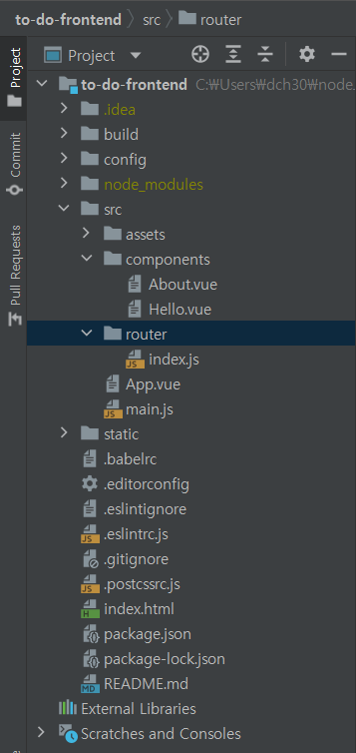
To-do-frontend 구성
.css/.png 같은 UI관련 리소스
HTML템플릿과 Vue.js함수들
ToDoItem 조직을 넣을 컴포넌트
Vue.js의 라우팅 정보들
Vue 라우터를 이용해 경로를 설정하는 자바스크립트
기본템플릿
Vue 앱 초기화 시키는 자바스크립트

Slide 5
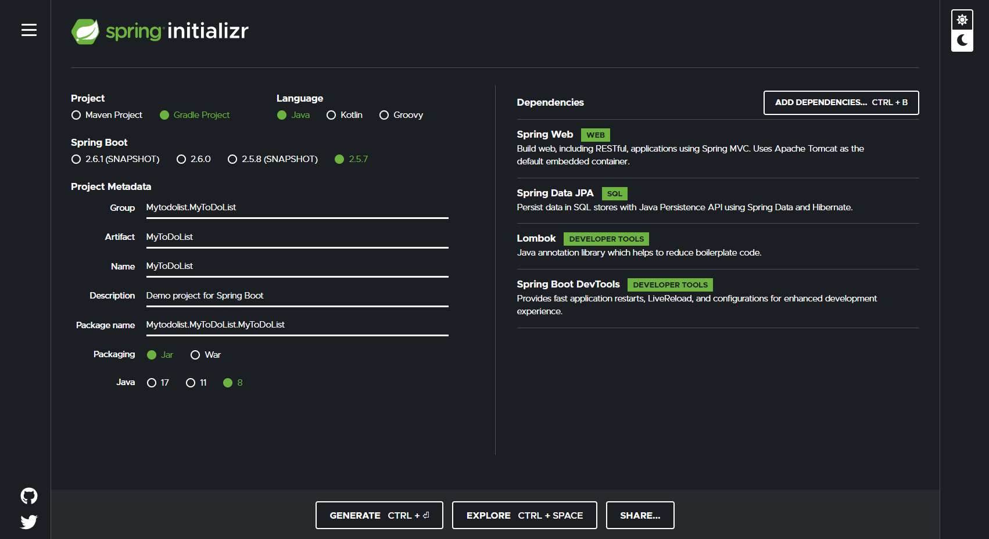
Spring initializr 설정법
Spring initializr에서 미리 Dependencies를 추가했기 때문에 build.gradle에서 스프링에 관련된 Dependencies를 추가 되어 있는 것을 볼 수 있다

Slide 6
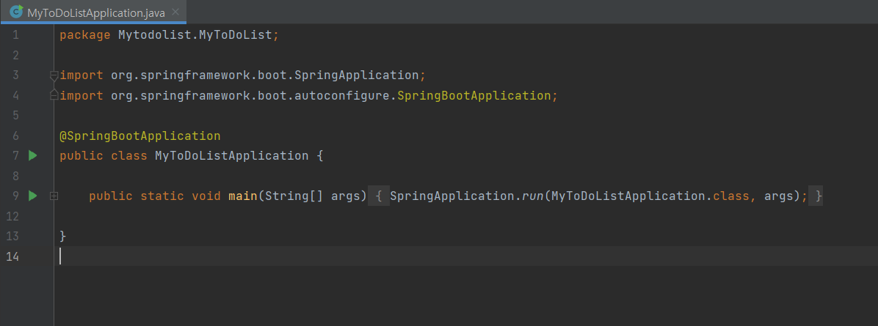
초기설정
스프링부트의 장점으로 embedded Tomcat이 포함되어 있으므로 Tomcat을 설치할 필요가 없다! 그러므로 Spring과 다르게 main을 바로 실행이 가능하다.

Slide 7
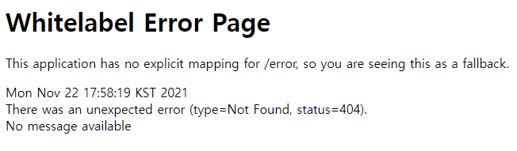
초기설정
설정이 잘 되었는지 확인하기 위해 IDE에서 RUN 또는 CMD창에서 “gradlew bootRun” 입력 후 일정한 퍼센트까지 가면 움직임이 멈춘다는 것은 실행 된 것이므로 localhost:8080을 확인한다. 위에 화면이 나오면 초기설정 끝!

Slide 8
초기설정
스프링부트의 장점으로 embedded Tomcat이 포함되어 있으므로 Tomcat을 설치할 필요가 없다! 그러므로 Spring과 다르게 main을 바로 실행이 가능하다.

Slide 9
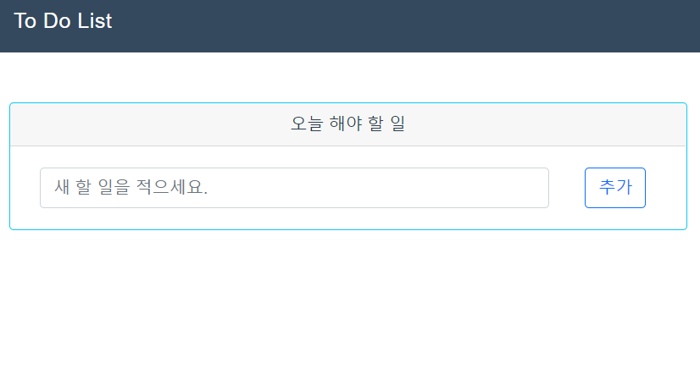
화면구현
To-do-frontend의 main.js에 추가했던 bootstrap을 이용해 화면에 to-do-list박스를 표시

Slide 10
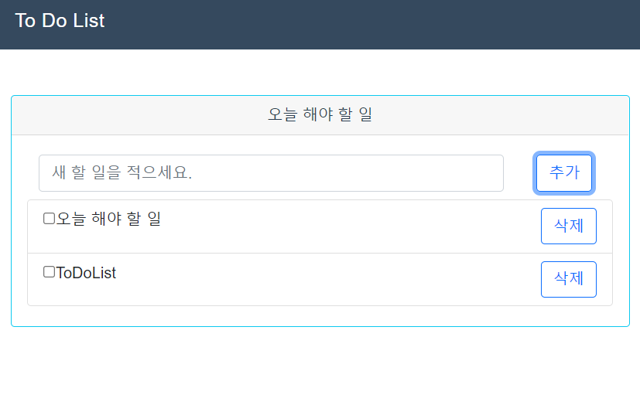
화면구현
DB에 저장된 ToDoItem의 전체보기(initToDoList), 추가버튼을 눌러 할일 추가(createToDo)를 구현

Slide 11
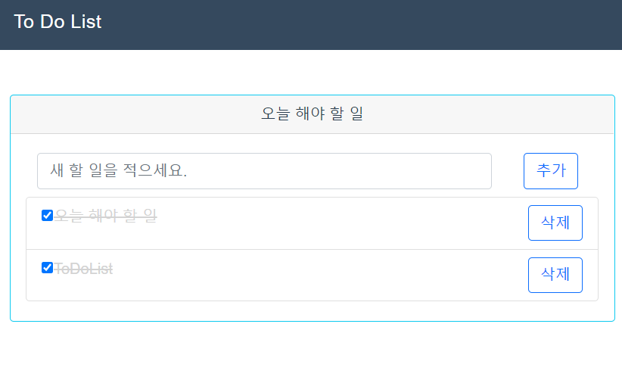
화면구현
수정(체크박스-markDone)을 수행
체크박스 클릭시 회색글씨로 변경되며 표시

Slide 12
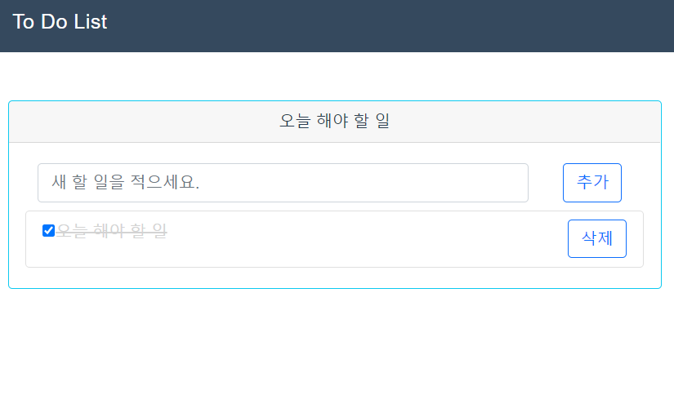
화면구현
(createToDo)로 추가된 것을 삭제버튼(deleteToDo) 클릭시 삭제 되도록 구현

Slide 13
GitHub
감사합니다.
깃허브:https://github.com/mck0324/MyToDoListProject.git

